Slide 1

Bài 4
ĐỀ - XI –MÉT (Tiết 2)

Slide 2

KHỞI ĐỘNG

Slide 3
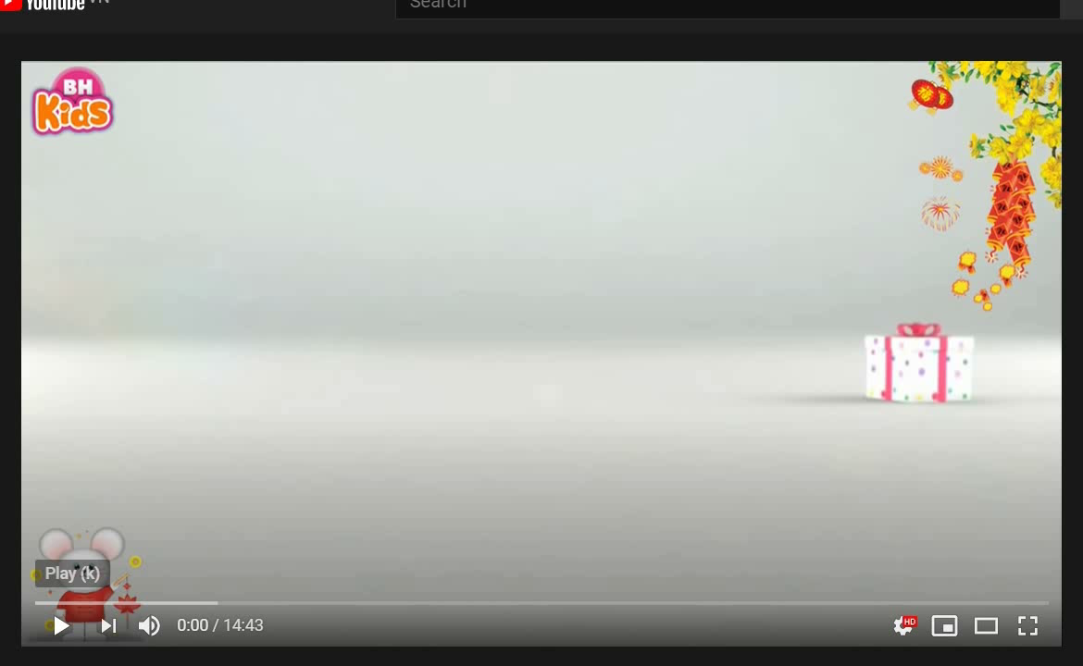

Slide 4

TRÒ CHƠI
ĐÀO VÀNG

Slide 5
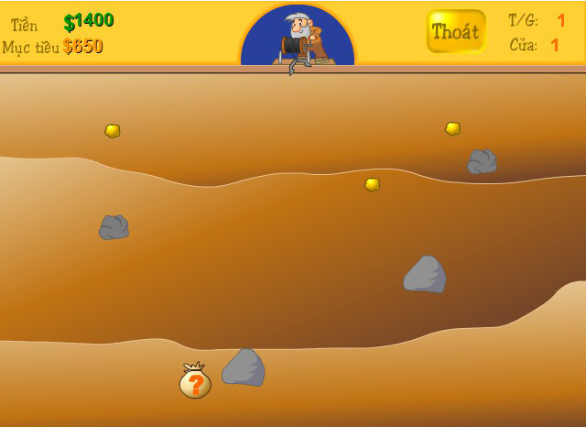




10$
20$
50$
150$
150$

Slide 6



10 cm = ? dm
A. 9
B. 10
C. 1
D. 2

Slide 7
3 dm = ? cm
A. 30
B. 10
C. 3
D. 6

Slide 8
20 cm = ? dm
A. 20
B. 10
A. 2
D. 1

Slide 9
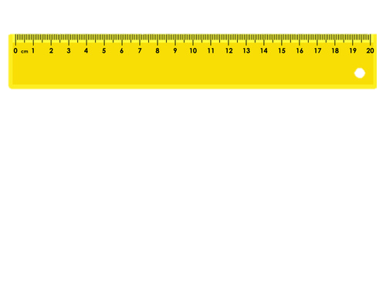
Băng giấy dài bao nhiêu xăng - ti - mét?
A. 10 cm
B. 11 cm
C. 1 cm
D. 11 dm

Slide 10
Băng giấy dài bao nhiêu đề - xi - mét?
A. 10 cm
B. 20 dm
C. 20 cm
D. 2 dm

Slide 11

LUYỆN TẬP – THỰC HÀNH

Slide 12


1
Số?
1 dm = cm
?
2 dm = cm
?
10
20
?
?
10 cm = dm
20 cm = dm
1
2

Slide 13


2
Tính theo mẫu:
Mẫu:
12 dm + 5 dm =
17 dm
12 dm + 6 dm =
19 dm
10 dm + 4 dm - 3 dm =
11 dm
27 dm - 7 dm =
20 dm
48 dm - 8 dm - 10 dm =
30 dm

Slide 14

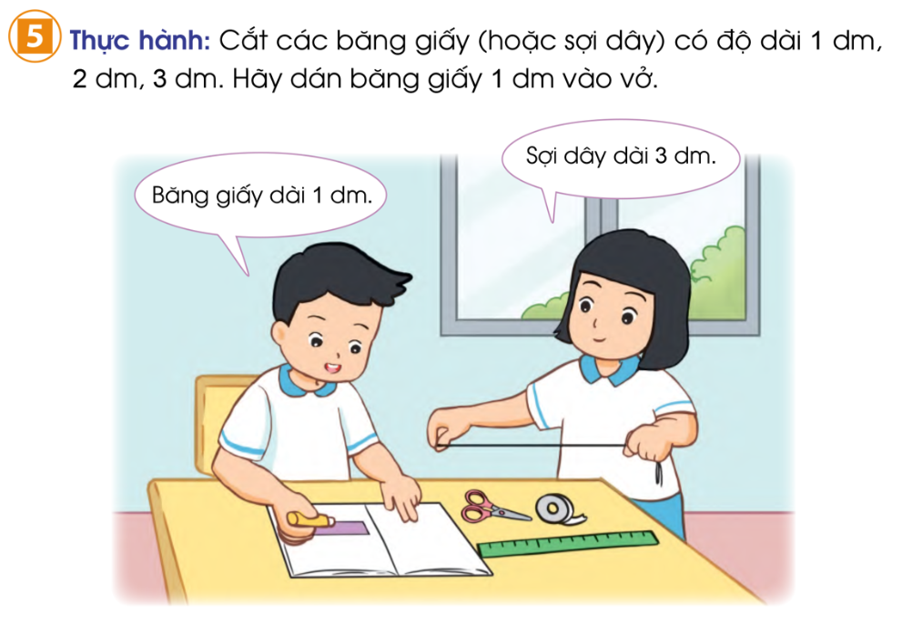

Slide 15
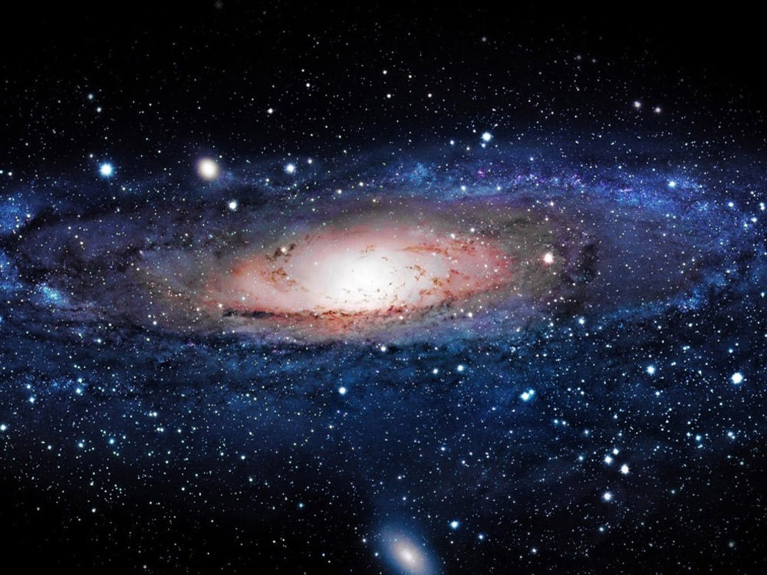
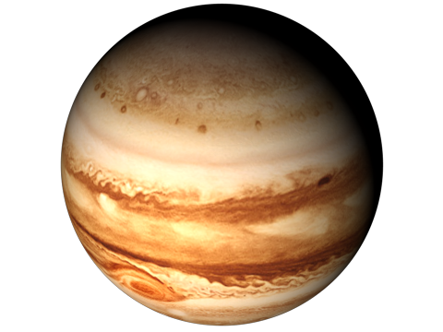

DU HÀNH VŨ TRỤ
HƯỚNG DẪN
Người ngoài hành tinh muốn ghé thăm các hành tinh trong dải ngân hà, các em hãy giúp bạn trả lời đúng các câu hỏi nhé!
BẮT ĐẦU

Slide 16
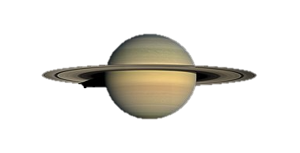


Sao Mộc
Sao Hỏa
Sao Kim
Sao mộc
Sao Thủy

Slide 17
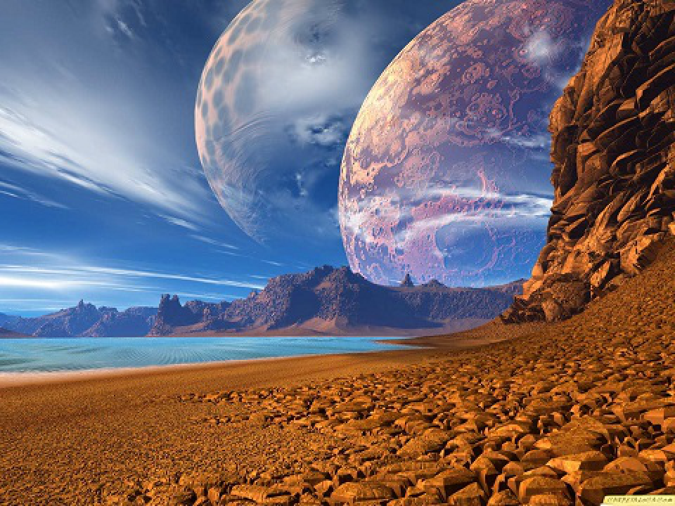



18 dm – 8 dm = ?
A: 10 dm
B: 10 cm
C: 8 dm

Slide 18
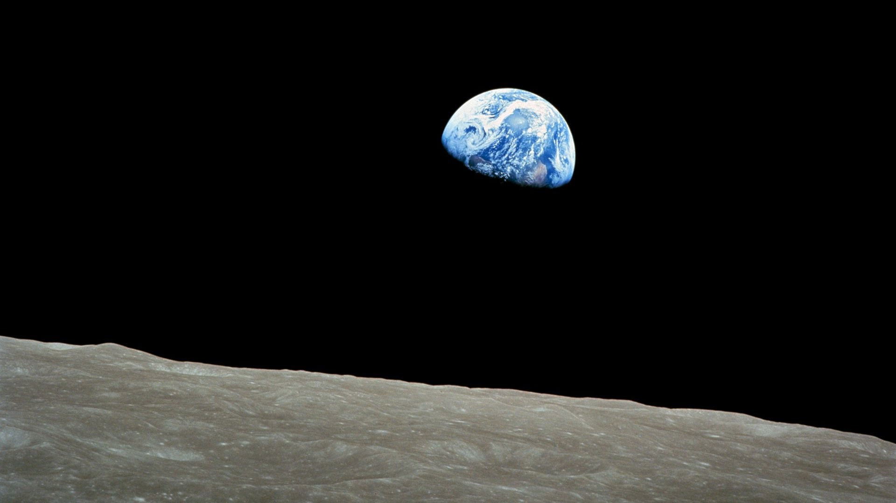
15 dm + 4 dm = ?
A: 18 dm
B: 19 dm
C: 11 dm

Slide 19
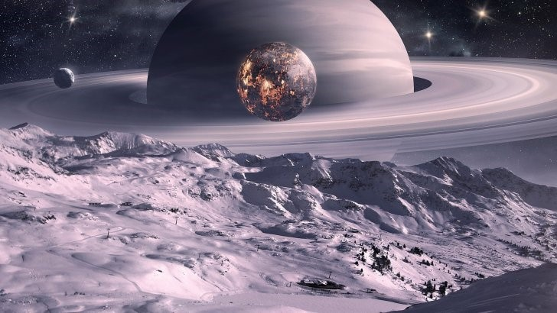
26 dm – 6 dm + 10 dm = ?
A: 20 dm
B: 10 dm
C: 30 dm

Slide 20
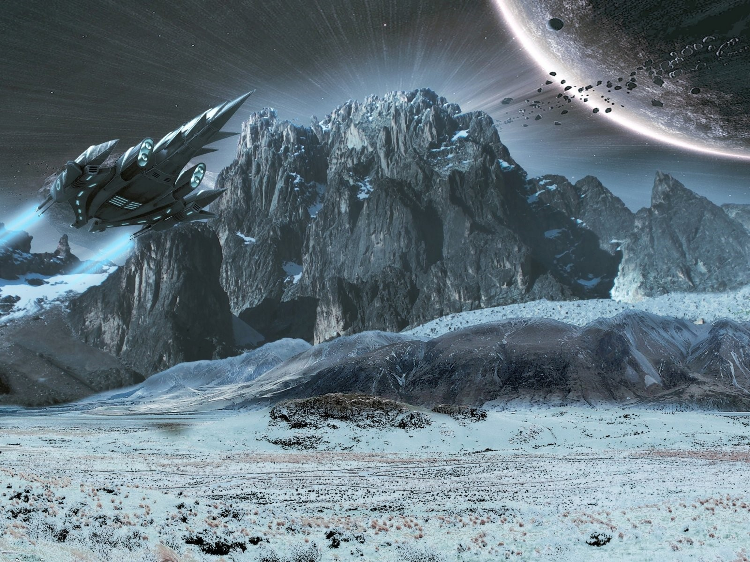
30 dm + 5 dm – 20 dm = ?
35 dm
B: 15 dm
C: 10 dm

Slide 21
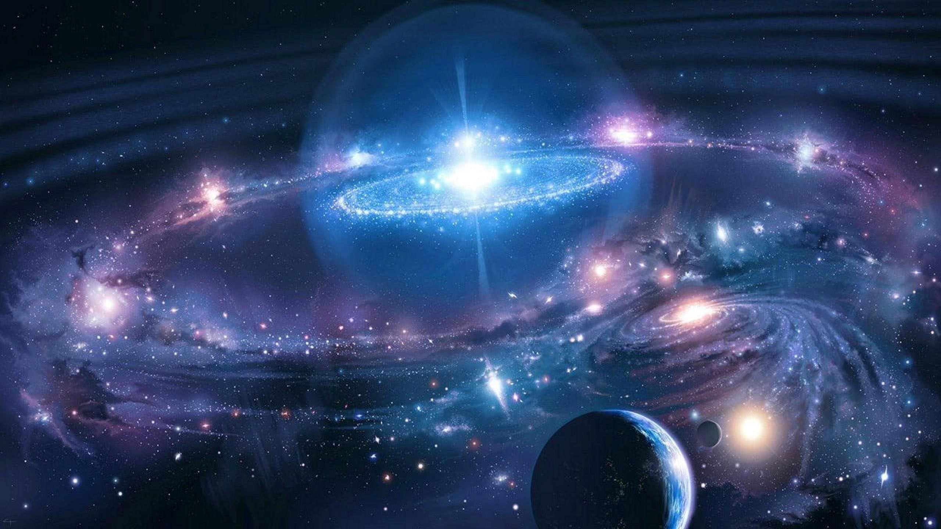
2 dm + 3 cm = ? cm
B: 23 cm
5 cm
20 cm

Slide 22




TẠM BIỆT
Chào mừng bạn đã đến với hành tinh của chúng mình.

Slide 23
ĐÂY LÀ MỘT CHUYẾN DU HÀNH TUYỆT VỜI CỦA CHÚNG MÌNH. TẠM BIỆT MỌI NGƯỜI.
KẾT THÚC

Slide 24

DẶN DÒ

